Slide 1
Klassieke Talen
LTC, GTC en
CLG (Cultuur, Literatuur en Geschiedenis)

Slide 2
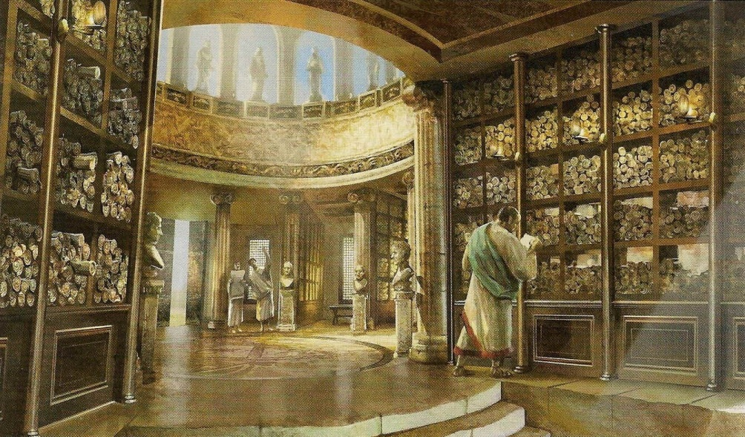

Slide 3
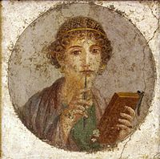
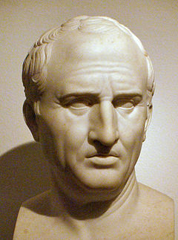
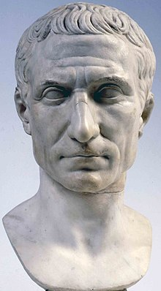
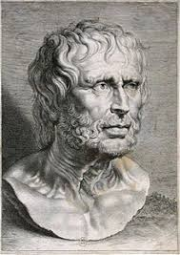
LTC
760 slu (=4 lesuren per week)
Vertalen en Lezen in vertaling
Maar ook: structuur herkennen
analytisch denken
en CLG
Examenjaar 2022: Plinius en Martialis

Slide 4
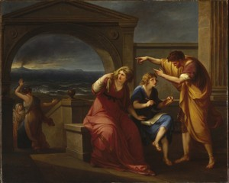
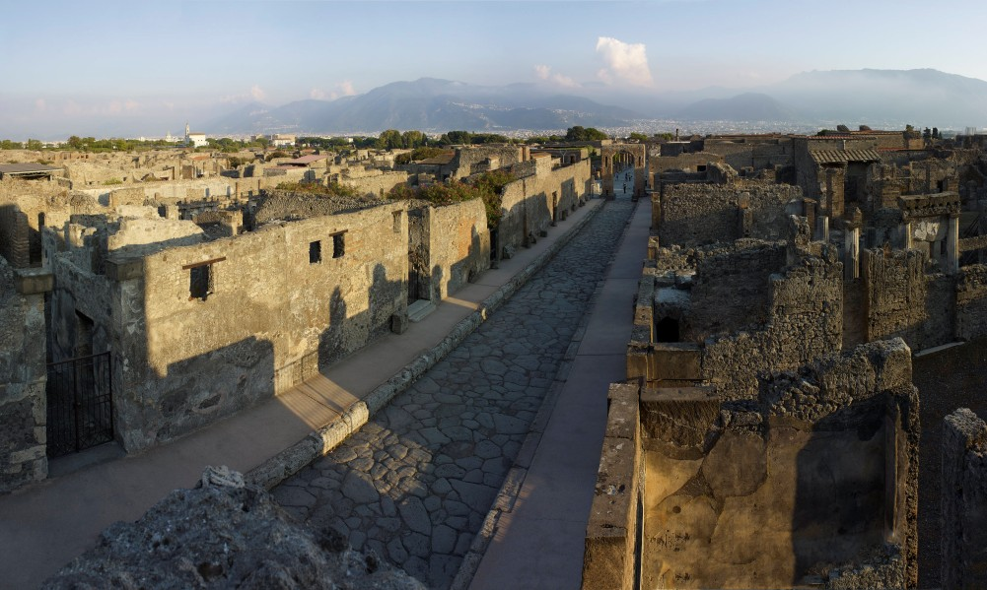
Plinius en Martialis
"Onlangs was Diaulus nog een arts, maar nu is die Griek begrafenisondernemer:
Wat hij nu als werk doet, deed hij toen ook al...."
Martialis I, 47.

Slide 5
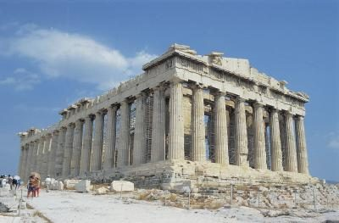
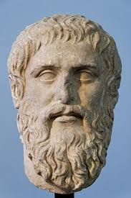
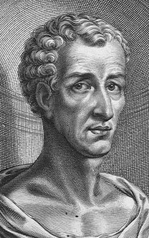
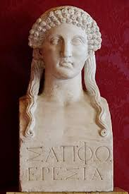
GTC
760 slu (=4 lesuren per week)
Vertalen en Lezen in vertaling
Maar ook: structuur herkennen
analytisch denken
en CLG
Examenjaar 2022: Homerus Ilias

Slide 6
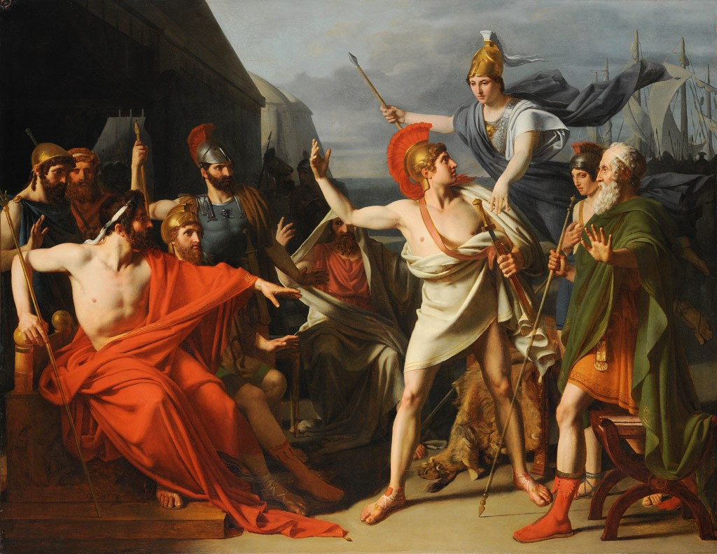
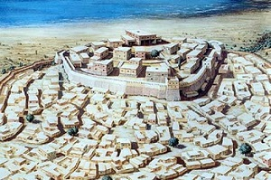
Homerus' Ilias
Muze, zing mij over de woede van de zoon van Peleus:
Achilles, en hoe vele helden stierven voor de muren van Troje....
Homerus A, 1.

Slide 7
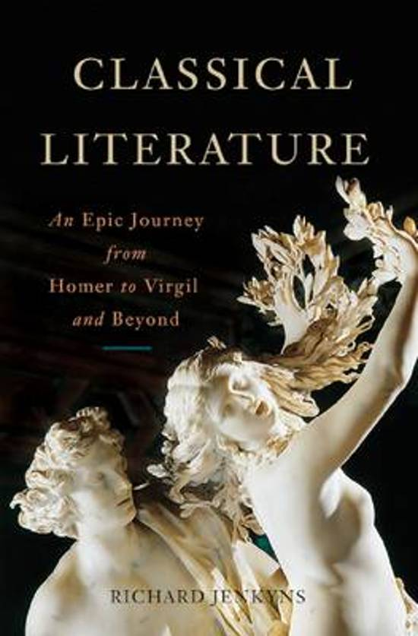
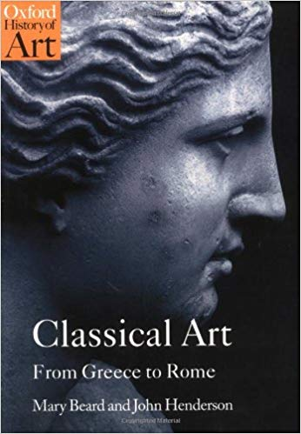
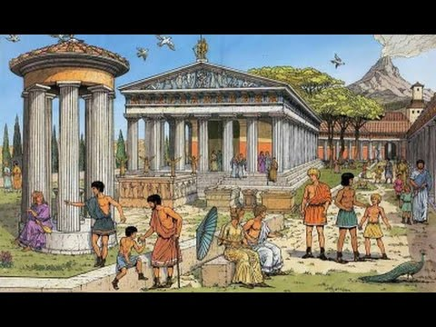
CLG
Gezamenlijk deel voor LTC én GTC (binnen 760)
was KCV (Gymnasiasten hebben geen CKV)
Cultuur en kunst
Classical literature
Classical art

Slide 8
Toetsing
Formatief evalueren in plaats van summatief toetsen
Niet elke toetsweek een toets
Niet alleen met pen en papier
Wél op het CE:
vragen over de gelezen teksten
vertalen van een nieuwe tekst

Slide 9
Einde
Terug te vinden op
www.imperiumclassicum.jouwweb.nl

